Slide 1
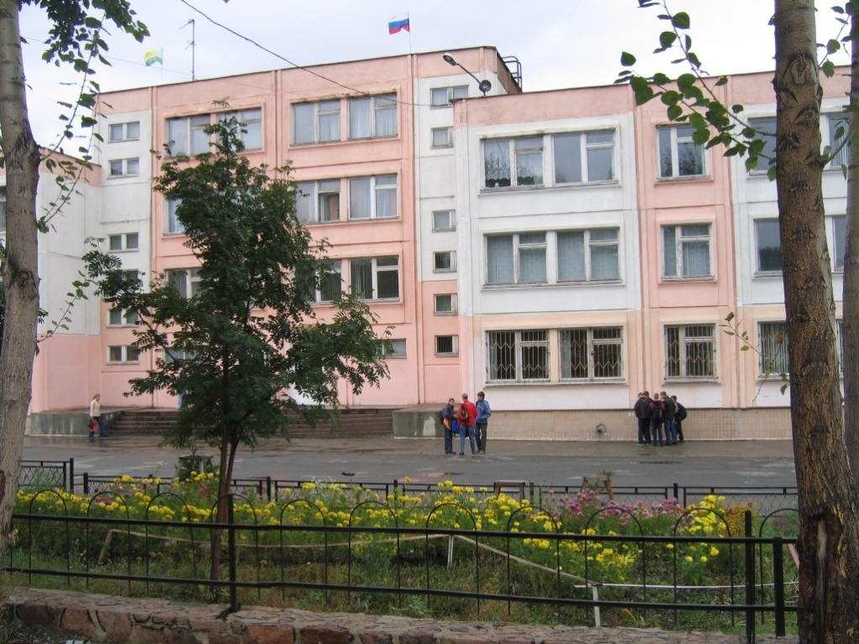
Муниципальное автономное общеобразовательное учреждение «Средняя общеобразовательная школа № 73 г.Челябинска»
Школа основана в 1991 г.
С 1992 г. реализует идеи интегрированного образования.
В школе разработана собственная «технология интегрированного обучения детей с особенностями развития с внутренней дифференциацией в общеобразовательном классе», автором которой является директор школы
Леонид Ефимович ШЕВЧУК

Slide 2
Внутришкольный психолого- педагогический консилиум МАОУ «СОШ №73 г.Челябинска», действующий на освобождённой основе
Консилиум
объединяет и координирует деятельность всех специалистов коррекционного образования, педагогов, родителей и администрацию для решения вопросов развития, воспитания и обучения детей с отклонениями в развитии, обеспечивает быстрое реагирование на любое изменение в психическом и физическом состоянии ребенка

Slide 3
Модель психолого-педагогического сопровождения интегрированного процесса в 1-4 классах
ПМПК
Внутришкольный
консилиум
Интегрированное обучение в общеобразовательном классе
Обучение в «гибком» классе
Воздействия в системе коррекционных кабинетов
Коррекция в условиях дополнительного образования
Основная образовательная программа (ООП и АООП) НОО
Учебный план для обучающихся с ЗПР
Учебный план для детей с ТНР
Математика
Русский язык
Литератуа
Развитие речи
Произношение
логоритмика
Психологическая коррекция
Логопедическая коррекция
Спец.Педагогическая коррекция
Медицинская коррекция
Социальная коррекция
Оркестровая школа
Хоровое пение
Хореография, танцы
Лего-конструирование
Шахматы
Спортивные секции
Прикладное творчество
Внутришкольный
консилиум
ПМПК

Slide 4
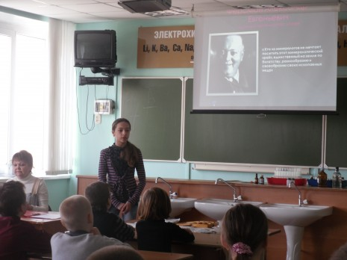
Обучение в общеобразовательном классе

Slide 5
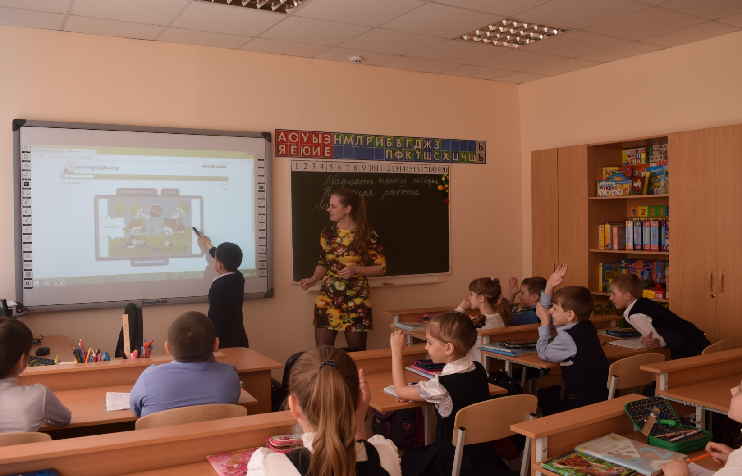
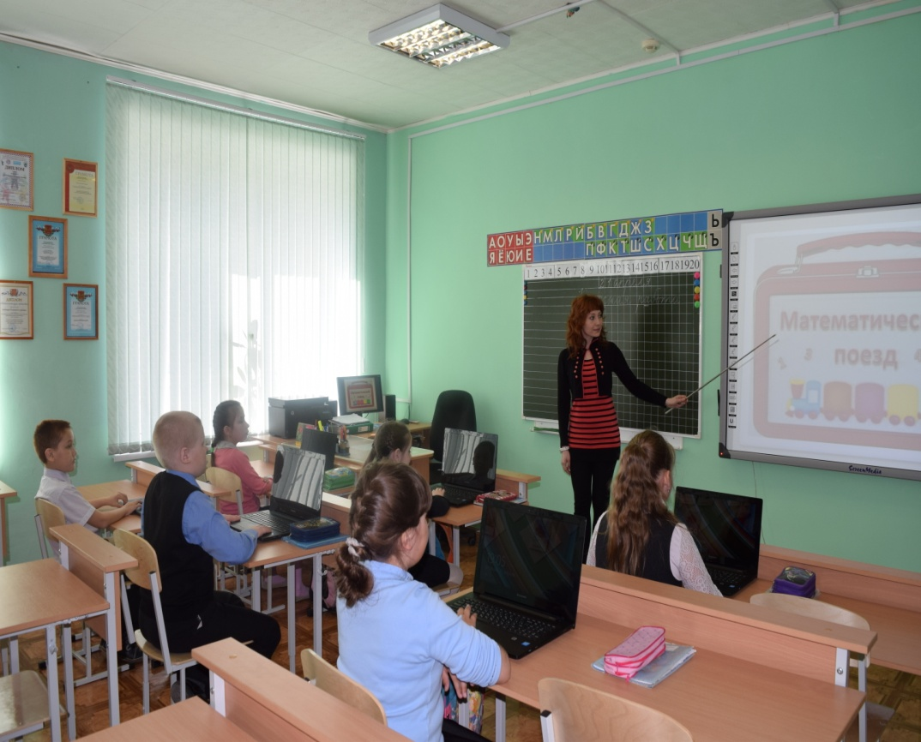
Обучение в «гибких» классах
Учащиеся с задержкой психического развития, тяжелыми нарушениями речи, интеллектуальными нарушениями изучают предметы по учебным планам для С(К)ОУ V, VII, VIII видов в условиях классов коррекционно-педагогической поддержки: математика, русский язык, литературное чтение. Остальные предметы учебного плана изучаются ими в условиях общеобразовательного класса

Slide 6
Воздействие в системе коррекционных кабинетов
в школе созданы специальные кабинеты для коррекционно-развивающих занятий

Slide 7
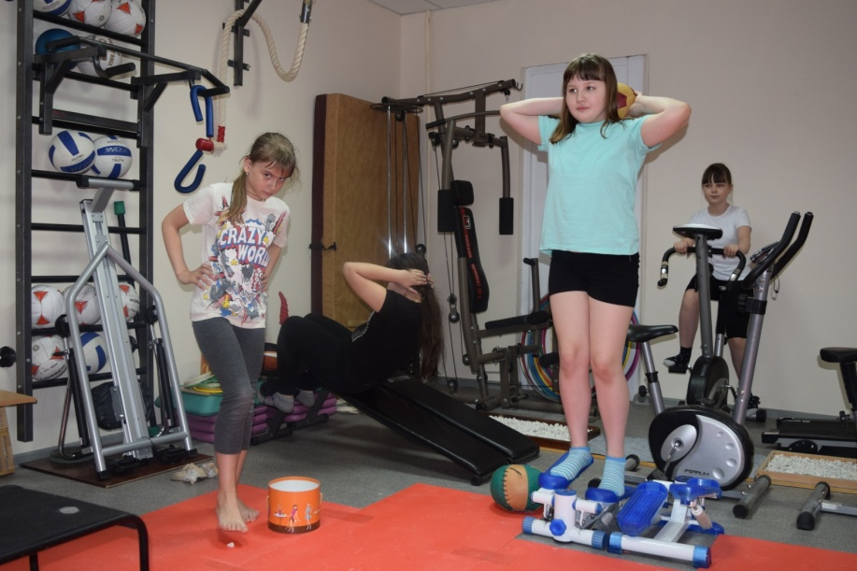
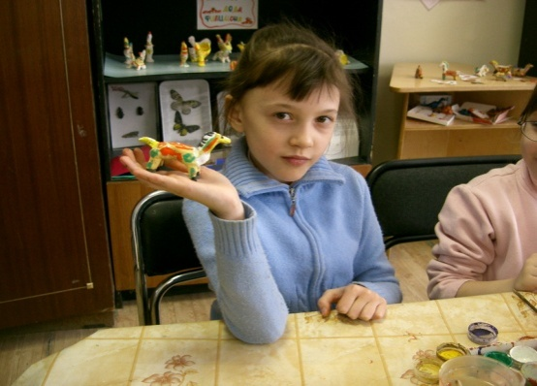
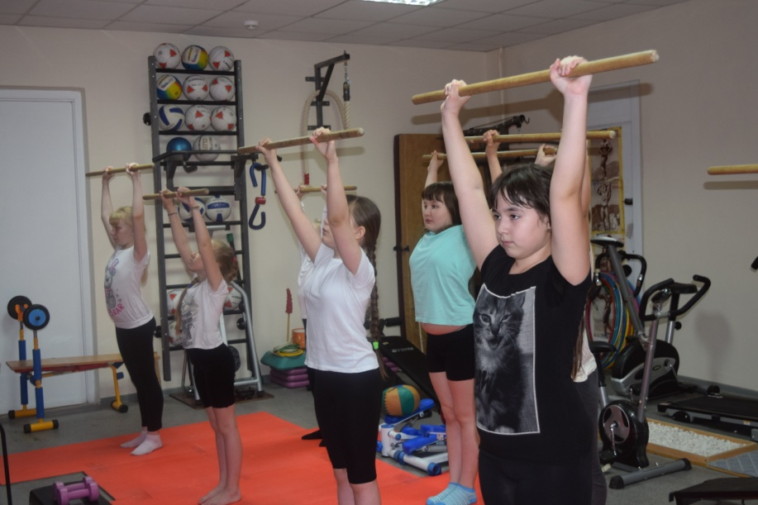
Коррекция средствами дополнительного образования
Занятия в кабинете ЛФК
Занятие в кабинете ДПИ

Slide 8
Педагогические условия реализации технологии:
В общеобразовательном классе не более 26 человек;
В общеобразовательном классе учащихся с особенностями развития не более 15%;
Работа внутришкольного психолого-педагогического консилиума;
Школьный консилиум работает на постоянной основе;
Работа системы «гибких» классов;
Наличие в школе оборудованных кабинетов для «гибких классов» и проведения индивидуальной коррекционно-развивающей работы;

Slide 9
Педагогические условия реализации технологии:
Система дополнительного образования;
Обеспеченность кадрами;
Строгая конфиденциальность об особенностях развития ребенка;
Добрая воля учителя работать в этой школе;
Желание родителей сотрудничать с педагогами школы;
Создание для учащихся с особенностями развития ситуации успеха в учебно-воспитательном процессе.

Slide 10
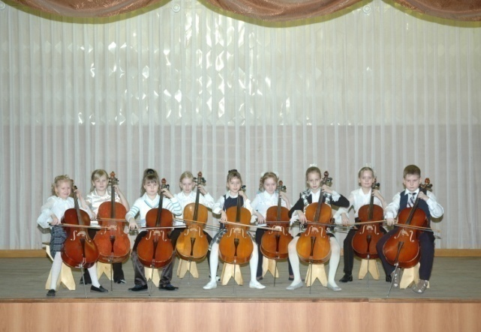
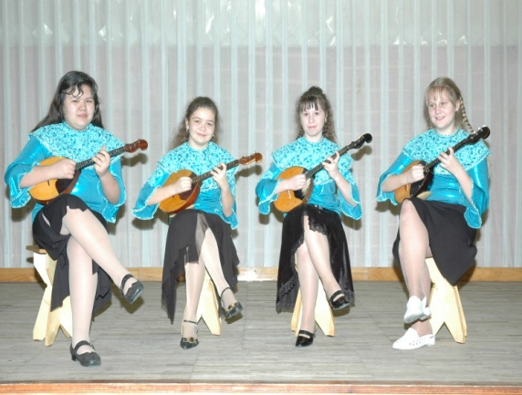
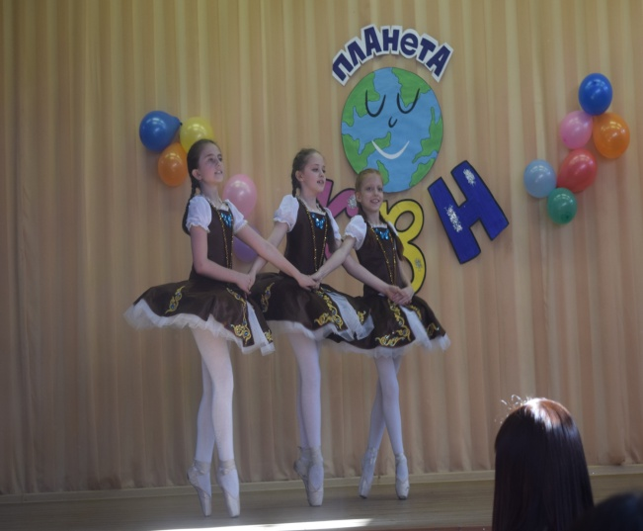
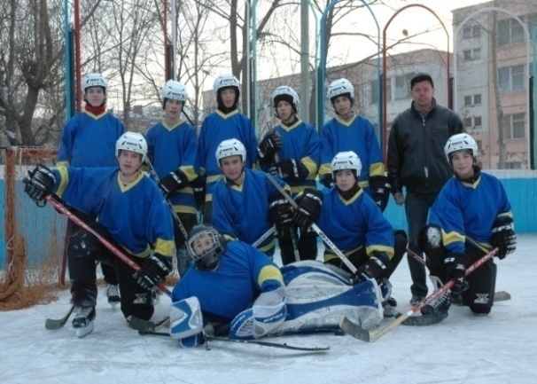
100 % детей с ОВЗ вовлечены в систему дополнительного образования

Slide 11
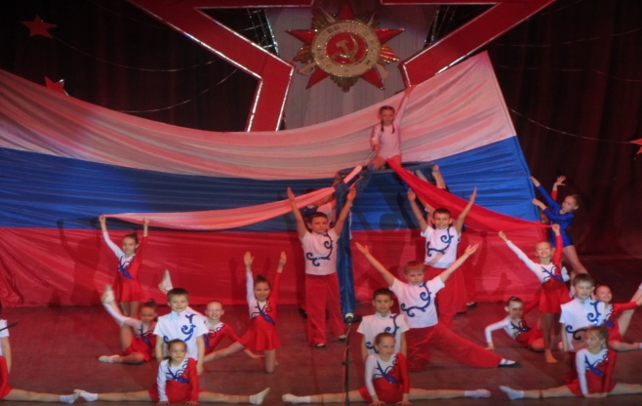
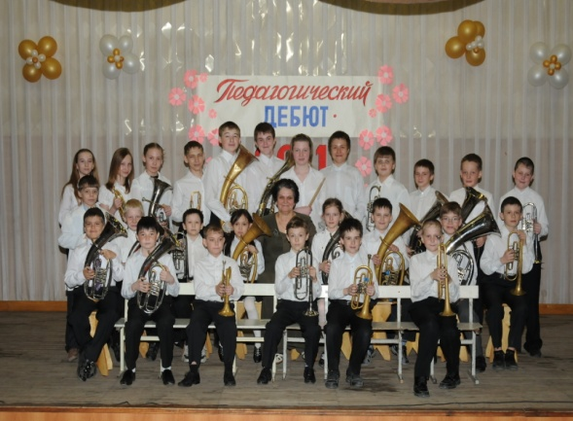
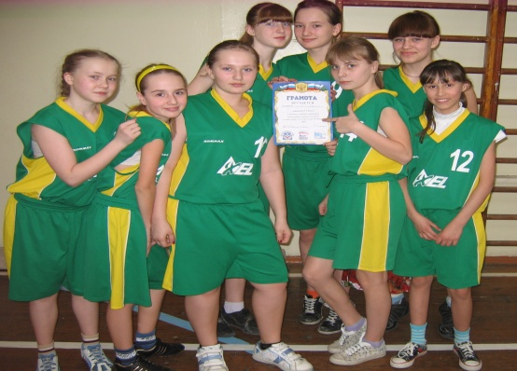
Направления дополнительного образования
в МАОУ СОШ №73 г. Челябинска:
Обще-
культурное
Спортивно-оздоровительное

Slide 12
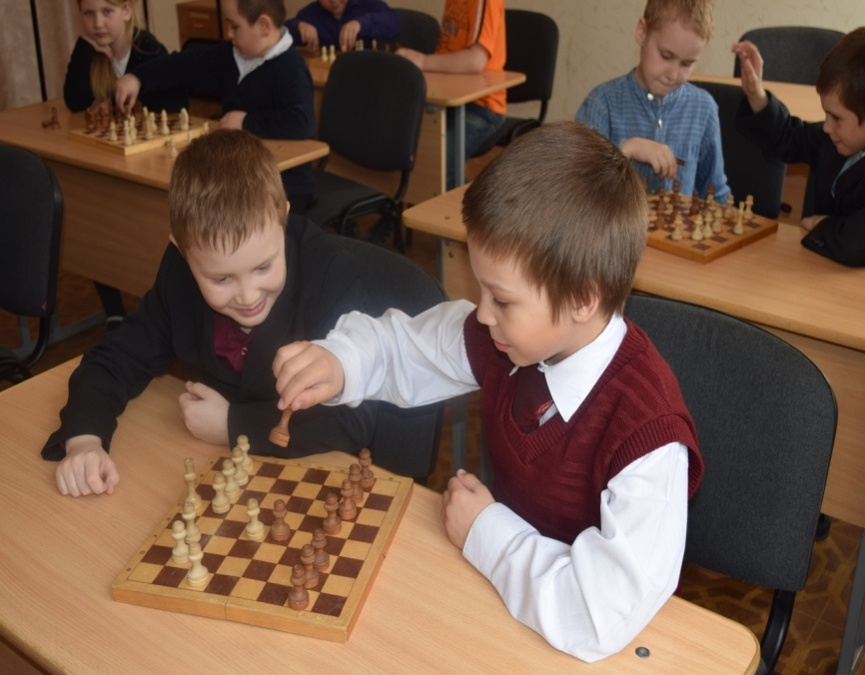
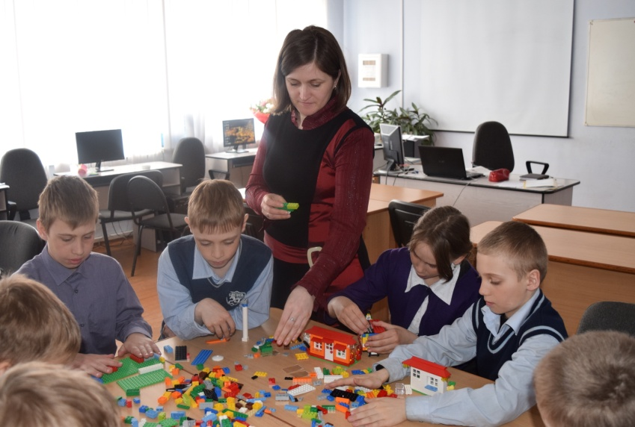
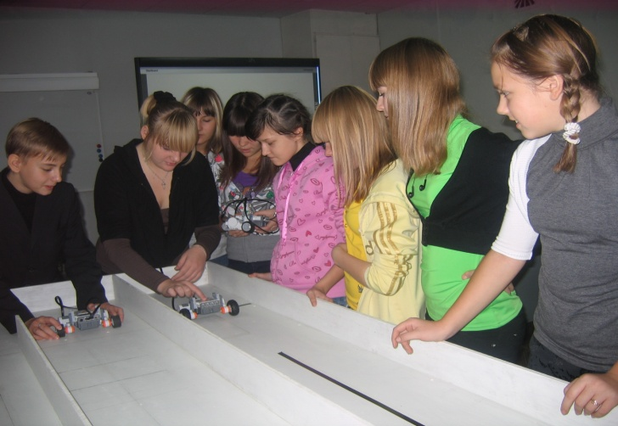
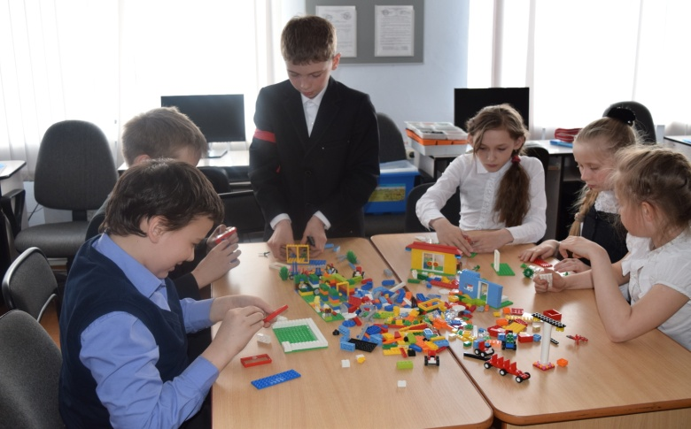
Направления дополнительного образования
в МАОУ «СОШ №73 г. Челябинска»:
Общеинтеллектуальное

Slide 13
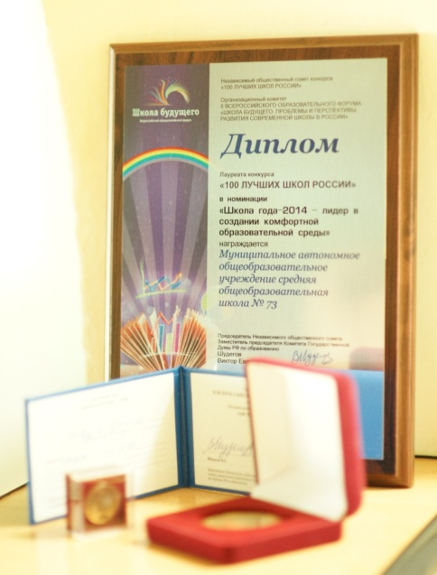
Результаты реализации интегрированного обучения в МАОУ «СОШ №73 г. Челябинска»
У обучающихся с ОВЗ в течение последних 5 лет успеваемость 100%
Учебный год | Заключение ПМПК: Рекомендовано обучение по общеобразовательной программе
2014-2015 | 5 (45%)
2015-2016 | 5 (45%)
2016-2017 | 7 (54%)
Родители принимают участие в принятии решений относительно коррекционно-педагогической поддержки детей
В 2017 году,
участвуя в III Всероссийской конференции «Инновации в образовании», школа стала лауреатом конкурса «Школа высоких педагогических технологий -2017»,
директору МАОУ «СОШ № 73 г. Челябинска» Л.Е.Шевчуку, как автору «Технологии интегрированного обучения детей с особенностями развития в общеобразовательной школе» была вручена медаль «Общественное признание. Педагогическая слава».
В 2014-2015 учебном году школа вошла в состав
100 лучших школ России
в номинации
«Лидер в создании комфортной образовательной среды».

